Slide 1

Национальный статистический комитет Кыргызской Республики
Поступление прямых иностранных инвестиций
в Кыргызскую Республику
в 2022 году
Бирюкова Виктория Ивановна
Заведующая отделом статистики инвестиций

Slide 2
Поступление прямых иностранных инвестиций
(млн. долларов США)
Увеличение на 4%
Национальный статистический комитет Кыргызской Республики
2

Slide 3
Поступление прямых иностранных инвестиций в
2022 году по видам экономической деятельности
(в процентах к итогу)
Национальный статистический комитет Кыргызской Республики

Slide 4
Поступление прямых иностранных инвестиций по видам
экономической деятельности
(млн. долларов США)
Национальный статистический комитет Кыргызской Республики

Slide 5
Поступление прямых иностранных инвестиций в 2022 году по странам
(в процентах к итогу)
Национальный статистический комитет Кыргызской Республики

Slide 6
Поступление прямых иностранных инвестиций по странам
(млн. долларов США)
Национальный статистический комитет Кыргызской Республики

Slide 7
Поступление прямых иностранных инвестиций по регионам в 2022 году
(в процентах к итогу)
Национальный статистический комитет Кыргызской Республики

Slide 8
Отток прямых иностранных инвестиций
(млн. долларов США)
Национальный статистический комитет Кыргызской Республики

Slide 9
Отток прямых иностранных инвестиций по видам экономической деятельности в 2022 году
(в процентах к итогу)
Национальный статистический комитет Кыргызской Республики

Slide 10
Отток прямых иностранных инвестиций по видам
экономической деятельности
(млн. долларов США)
Национальный статистический комитет Кыргызской Республики

Slide 11
Отток прямых иностранных инвестиций
в 2022 году по странам
(в процентах к итогу)
Национальный статистический комитет Кыргызской Республики

Slide 12
Отток прямых иностранных инвестиций по странам
(млн. долларов США)
Национальный статистический комитет Кыргызской Республики

Slide 13
Отток прямых иностранных инвестиций
по регионам в 2022 году
(в процентах к итогу)
Национальный статистический комитет Кыргызской Республики

Slide 14
Прямые иностранные инвестиции
(млн. долларов США)
2021
Национальный статистический комитет Кыргызской Республики

Slide 15
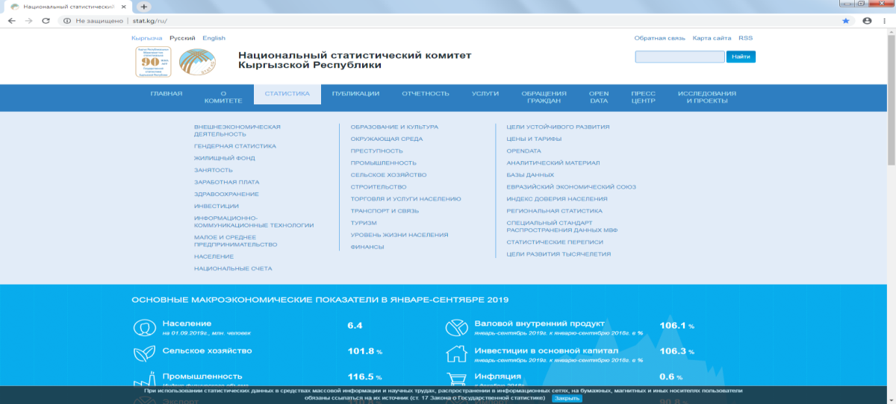
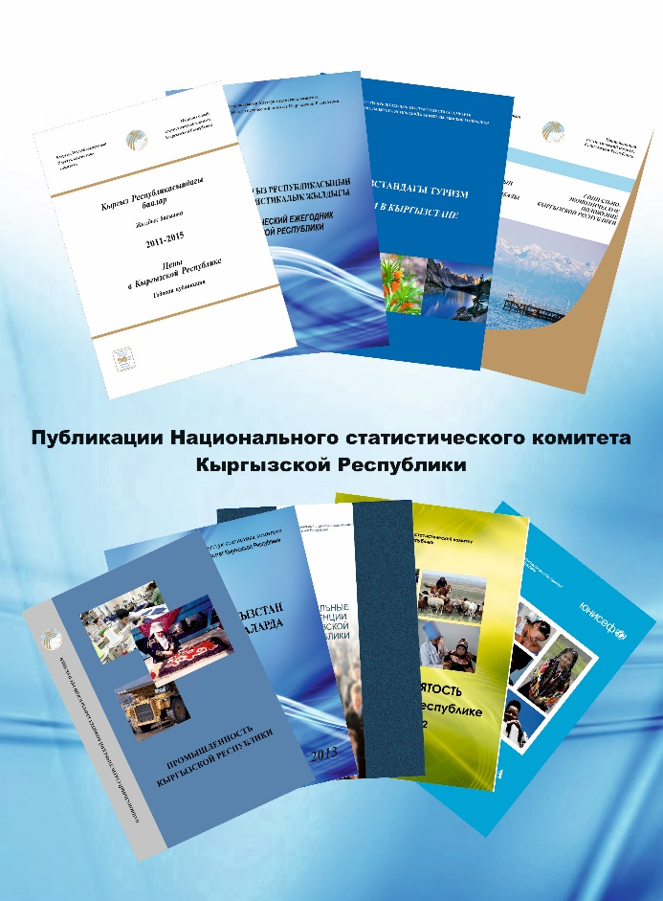
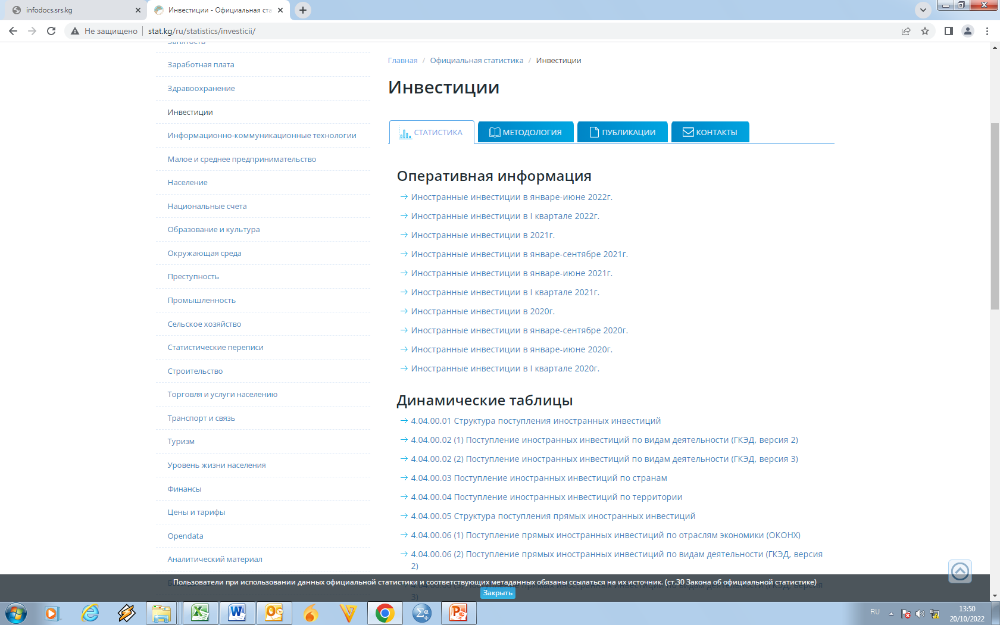
Публикация и распространение информации по статистике прямых иностранных инвестиций
www.stat.kg
Публикации Нацстаткома КР
Национальный статистический комитет Кыргызской Республики

Slide 16

Национальный статистический комитет Кыргызской Республики

